Slide 1
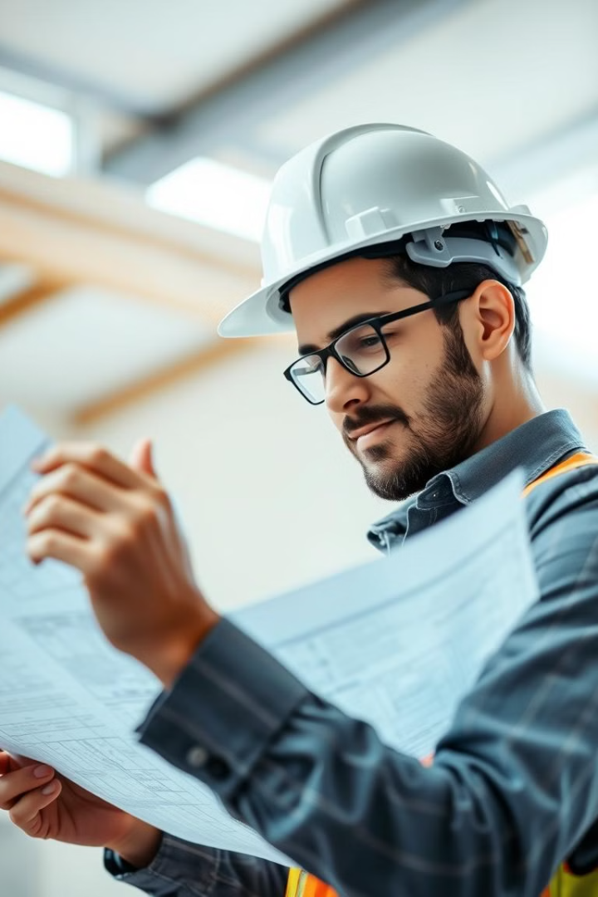
Struttura di un Solaio: Componenti e Funzioni
Scopriamo insieme i diversi componenti che compongono un solaio, la loro funzione e l'importanza di una corretta realizzazione per garantire la durabilità, la sicurezza e il comfort abitativo.

Slide 2
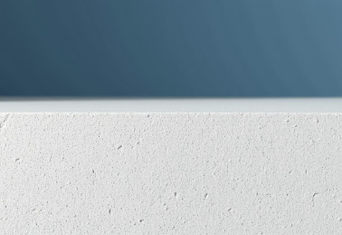
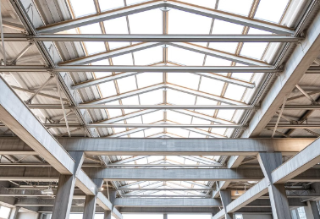
La Struttura Portante del Solaio
Laterocemento
Acciaio Collaborante
Travetti e pignatte in laterizio. Resistente e versatile, ideale per solai tradizionali.
Acciaio e calcestruzzo lavorano in sinergia. Elevata resistenza e flessibilità.
La struttura portante è l'elemento chiave che sostiene i carichi del solaio, garantendo la stabilità dell'intero edificio.

Slide 3

Massetto: Preparazione alla Pavimentazione
Livellamento
Distribuzione Carichi
Alloggiamento Impianti
Crea una base piana per la posa del pavimento, evitando irregolarità.
Ripartisce uniformemente i carichi, evitando stress sulla struttura portante.
Consente l'inserimento di tubazioni e cavi per impianti elettrici e idraulici.
Il massetto è lo strato intermedio che prepara la superficie per la posa del pavimento, con un'influenza importante sulla funzionalità e durata del solaio.

Slide 4
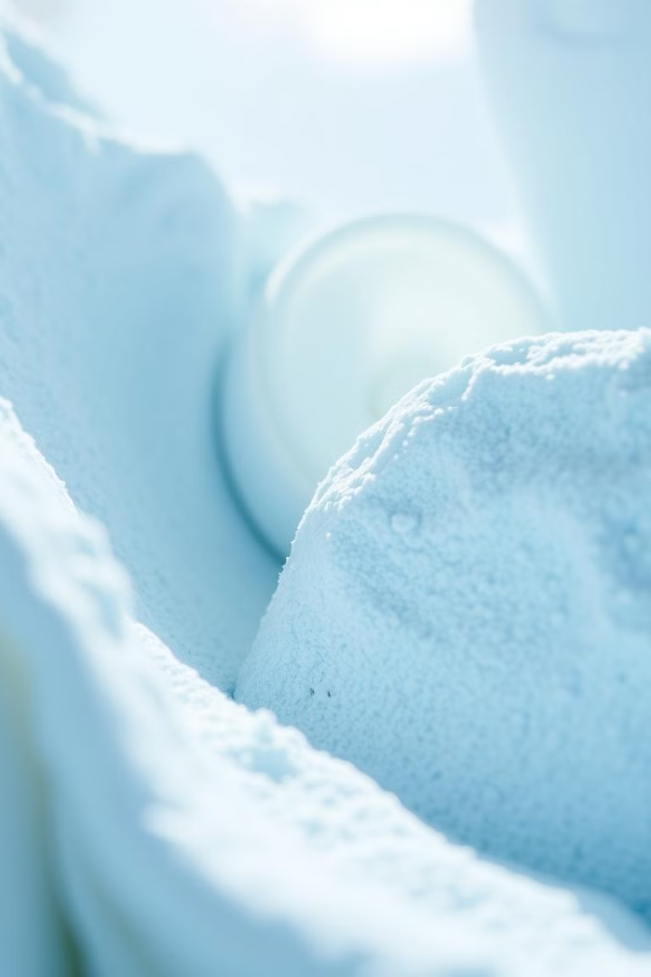
Isolamento Termico e Acustico
Polistirene Espanso
Leggero, economico e facile da installare. Offre un buon isolamento termico.
Lana di Roccia
Ottimo isolamento termico e acustico, resistente al fuoco e all'umidità.
Poliuretano Espanso
Elevata efficienza energetica, ideale per le ristrutturazioni. Richiede posa professionale.
Sughero
Materiale naturale ed ecologico. Ottimo isolamento termico e acustico, resistente all'umidità.
L'isolamento termico e acustico è fondamentale per il comfort abitativo e l'efficienza energetica.

Slide 5





Pavimento: Rivestimento Estetico e Funzionale
Ceramica
Parquet
Grès Porcellanato
Resina
Versatile, resistente e facile da pulire. Ampia scelta di colori e stili.
Materiale naturale ed elegante. Richiede manutenzione specifica e attenzione all'umidità.
Resistente all'usura e all'umidità. Stile moderno e minimalista.
Moderno, resistente e impermeabile. Ideale per ambienti commerciali e industriali.
Pietra Naturale
Elegante e resistente, ma richiede una posa professionale e una manutenzione specifica.
Il pavimento è lo strato finale che definisce l'estetica e la funzionalità di ogni ambiente.

Slide 6
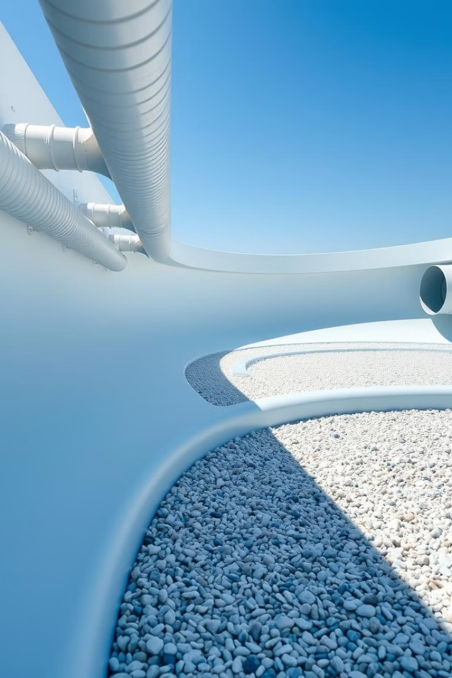
Vespaio: Isolamento dall'Umidità del Terreno
1
Tradizionale
Ghiaia e tubi di ventilazione. Economico, ma richiede una buona manutenzione.
2
Prefabbricato
Elementi prefabbricati tipo "igloo". Rapido da installare, ideale per le ristrutturazioni.
Il vespaio è un'intercapedine ventilata che protegge il solaio dall'umidità del terreno.

Slide 7
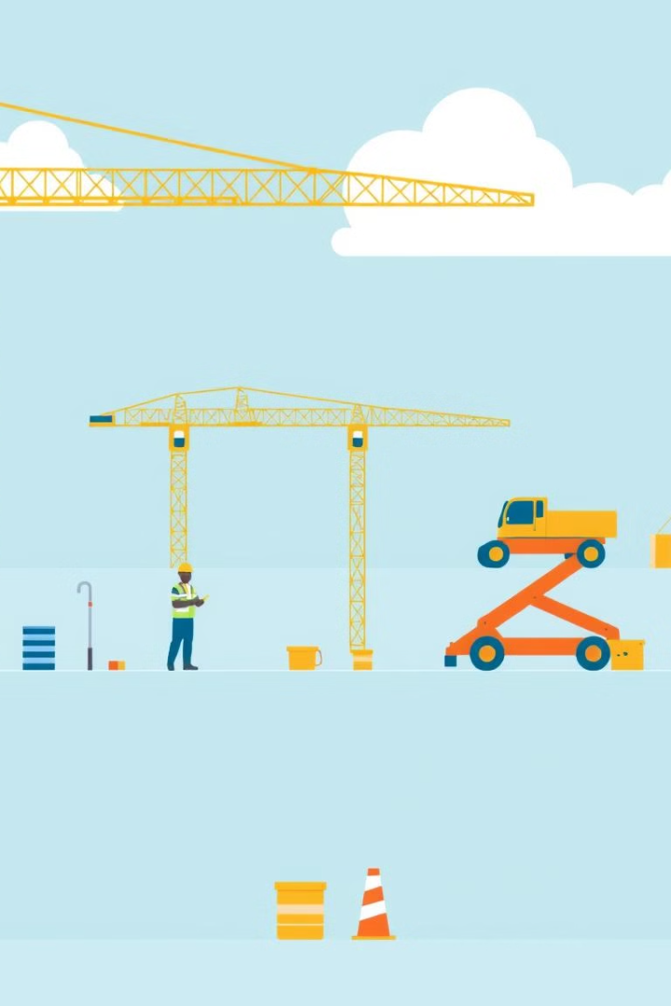
Conclusioni e Riepilogo
La struttura del solaio è un sistema complesso composto da diversi elementi, ciascuno con un ruolo fondamentale. La corretta progettazione, realizzazione e manutenzione sono essenziali per garantire la durabilità, la sicurezza e il comfort degli ambienti.

